Slide 1
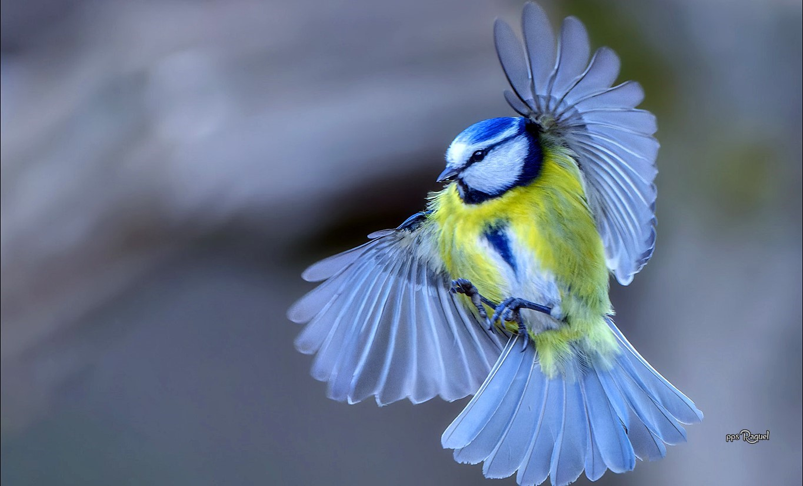





Slide 2

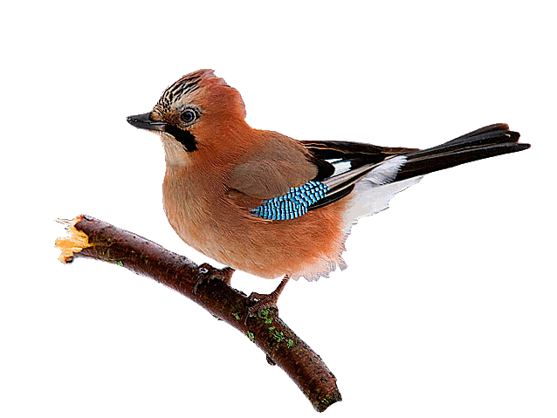
Vuela alto y pinta tu cielo con colores vibrantes
! Que tu día esté lleno de alegría y plumas resplandecientes !
En las alas de colores de los pajarillos, descubrimos el arte de volar con alegría y ligereza.
¡Que tus días estén llenos de vuelos felices!

Slide 3
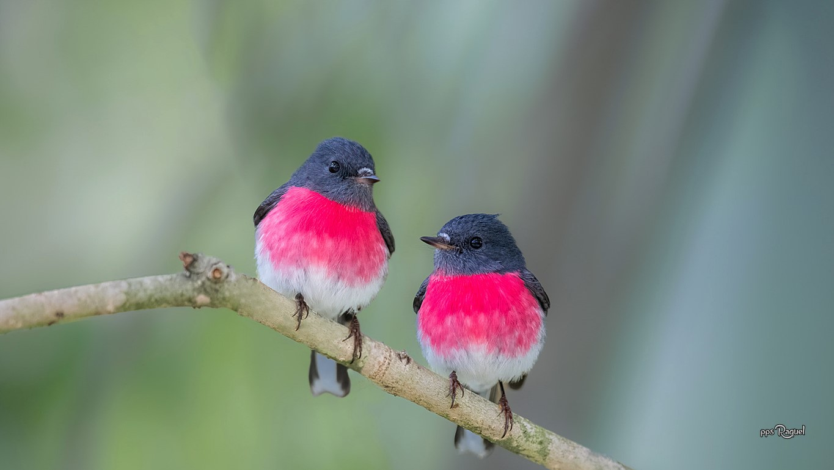


Slide 4
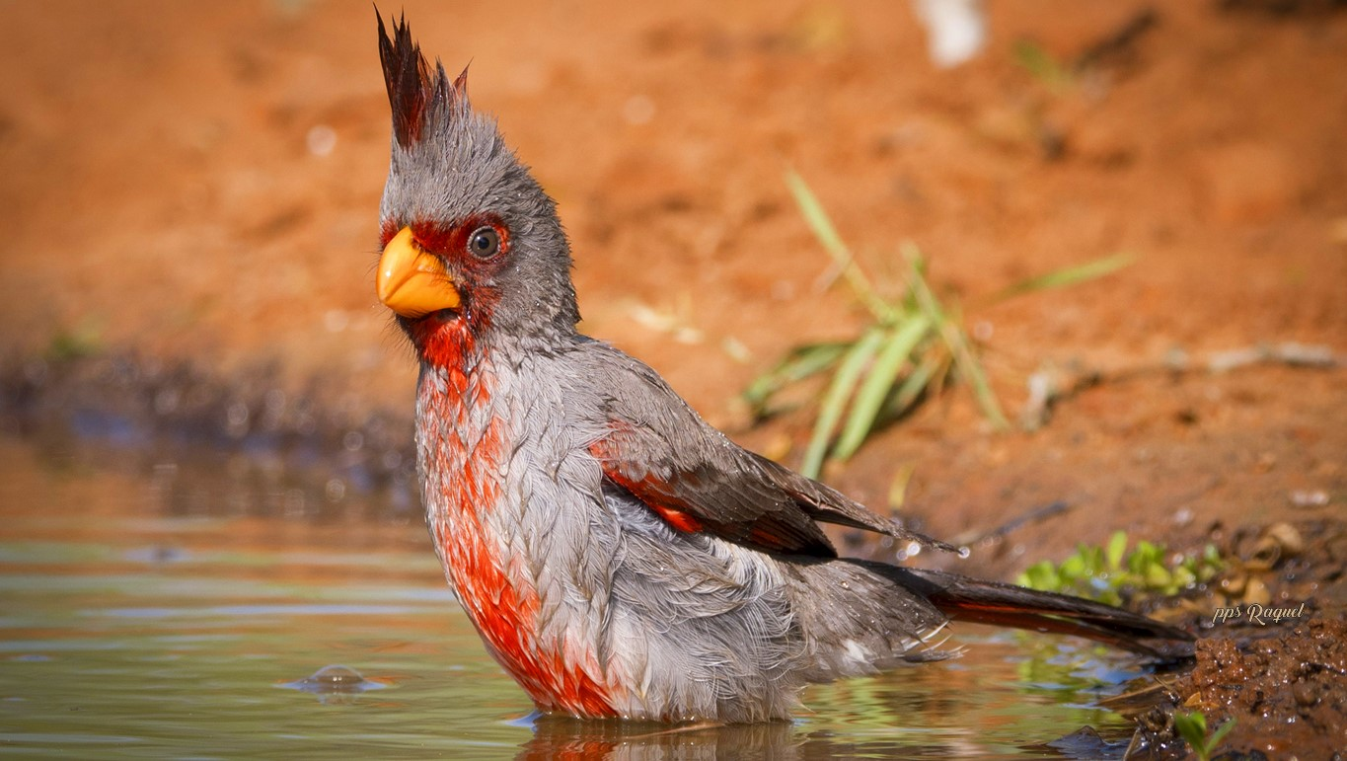


Slide 5
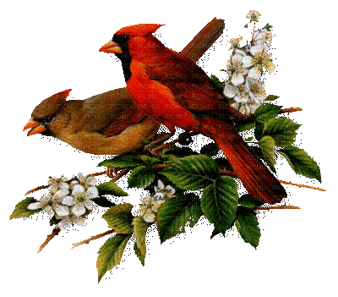
Como el arcoíris en el cielo, cada uno de nosotros aporta un color único al mundo.
¡Celebremos nuestra diversidad y hagamos de la vida una obra maestra! !
Las alas de colores llevan consigo la promesa de nuevos horizontes.
Que tu vida se llene de vuelos audaces y descubrimientos asombrosos.

Slide 6
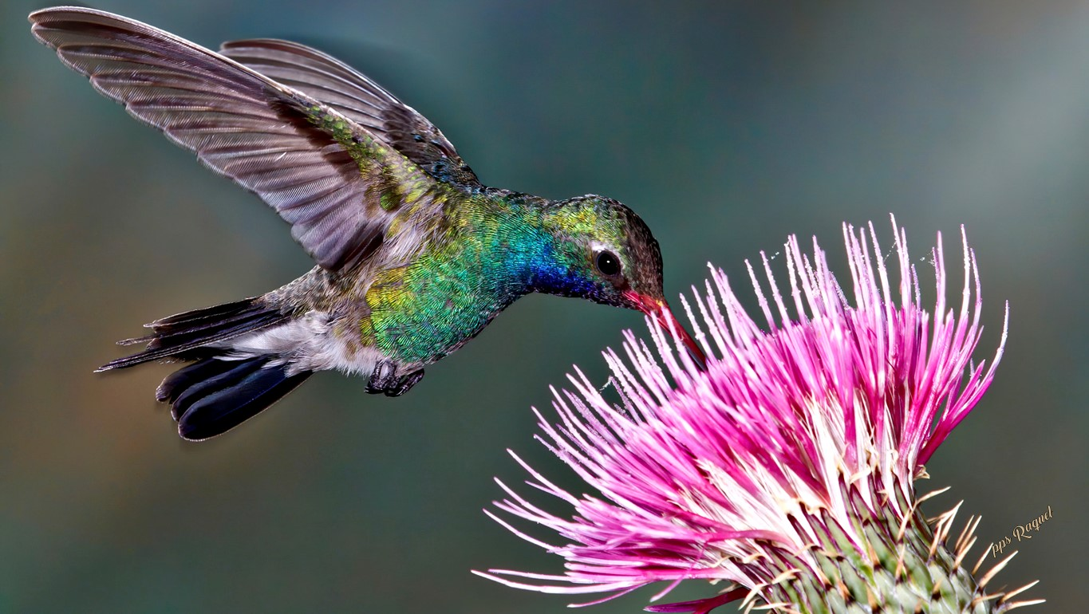


Slide 7
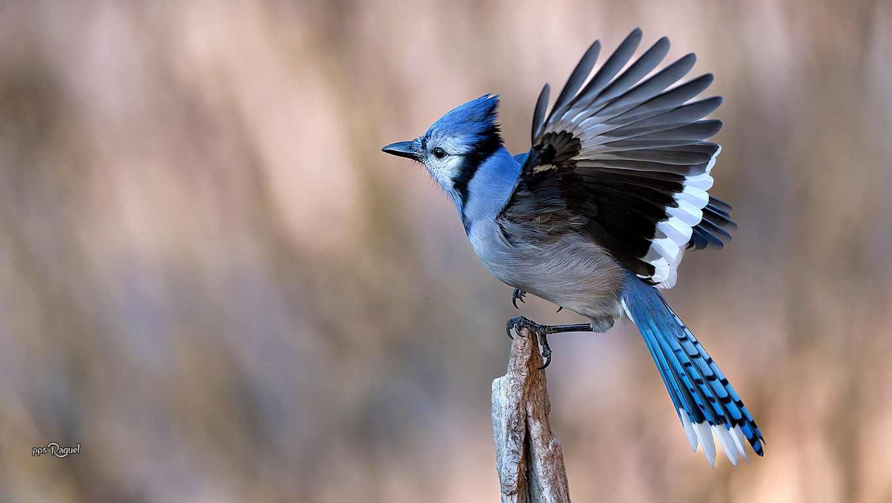


Slide 8
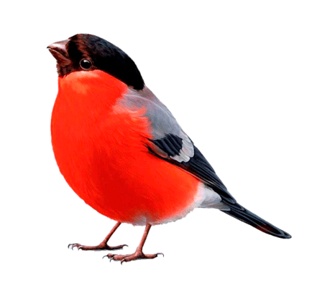
En la paleta de la vida, elige los colores que te hagan más feliz.
¡Que tu día esté lleno de tonos brillantes y momentos hermosos!
Cada pluma en sus alas cuenta una historia, como las páginas de un libro lleno de aventuras.
¡Que tu historia esté llena de capítulos emocionantes y colores vibrantes!

Slide 9
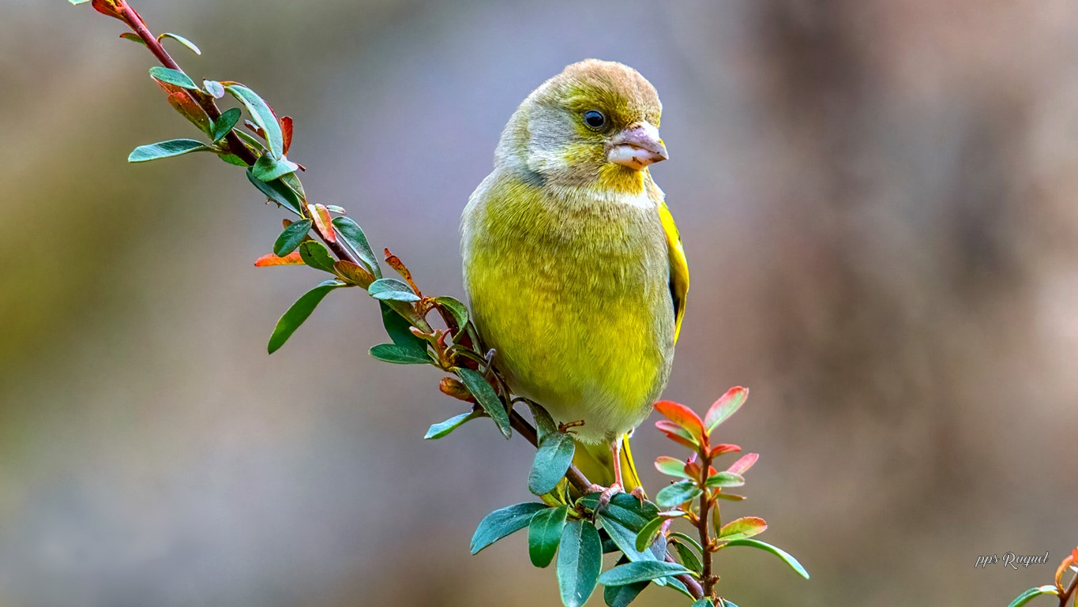


Slide 10
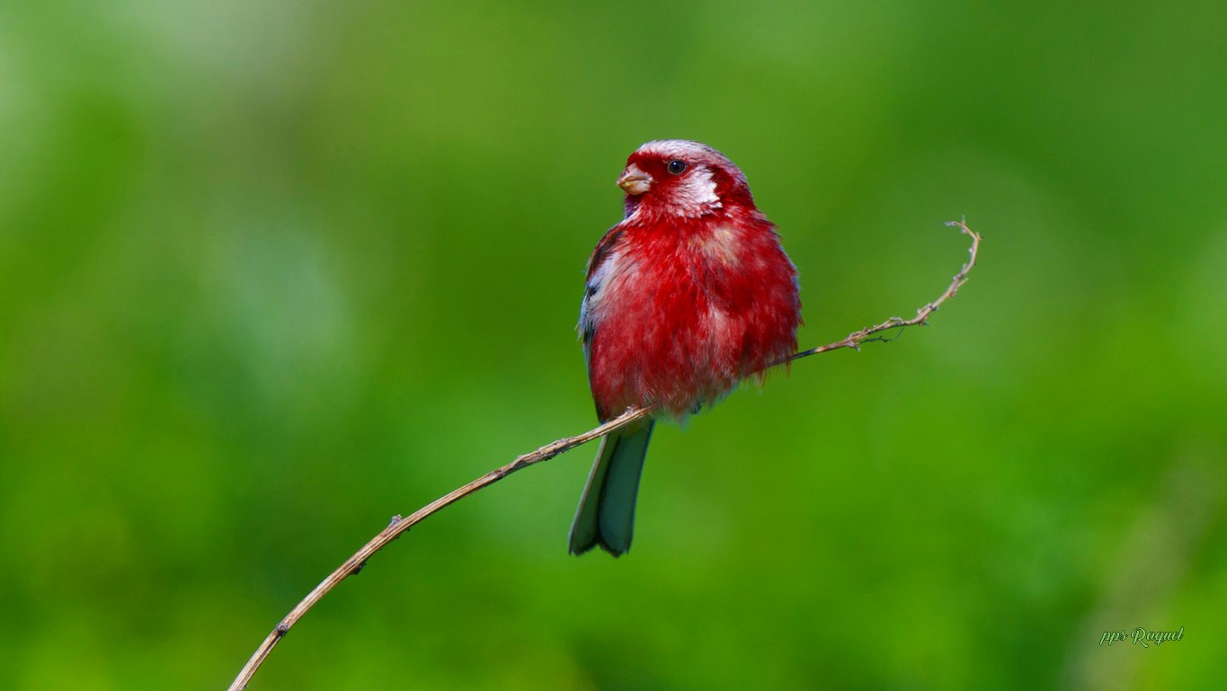


Slide 11
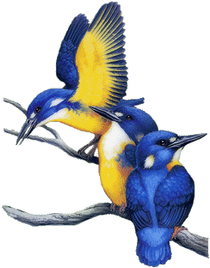
Las plumas de la felicidad son las más resplandecientes.
Que tu día esté lleno de canciones alegres y vuelos llenos de esperanza
Los pajarillos nos enseñan que la libertad es un regalo precioso.
Que tus días estén llenos de vuelos libres y experiencias que te hagan sentir vivo

Slide 12
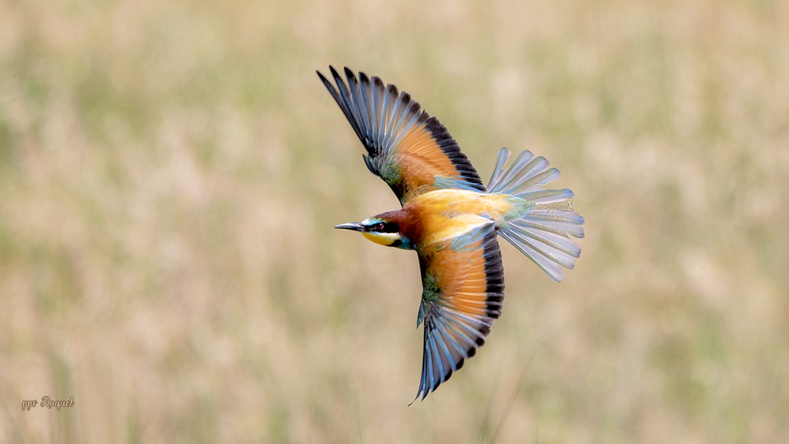


Slide 13
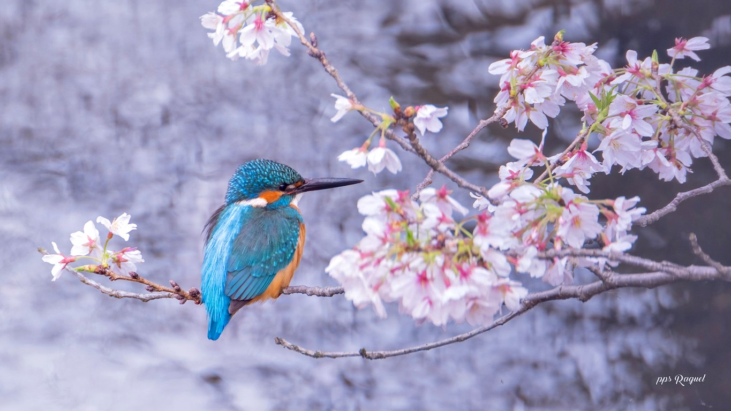
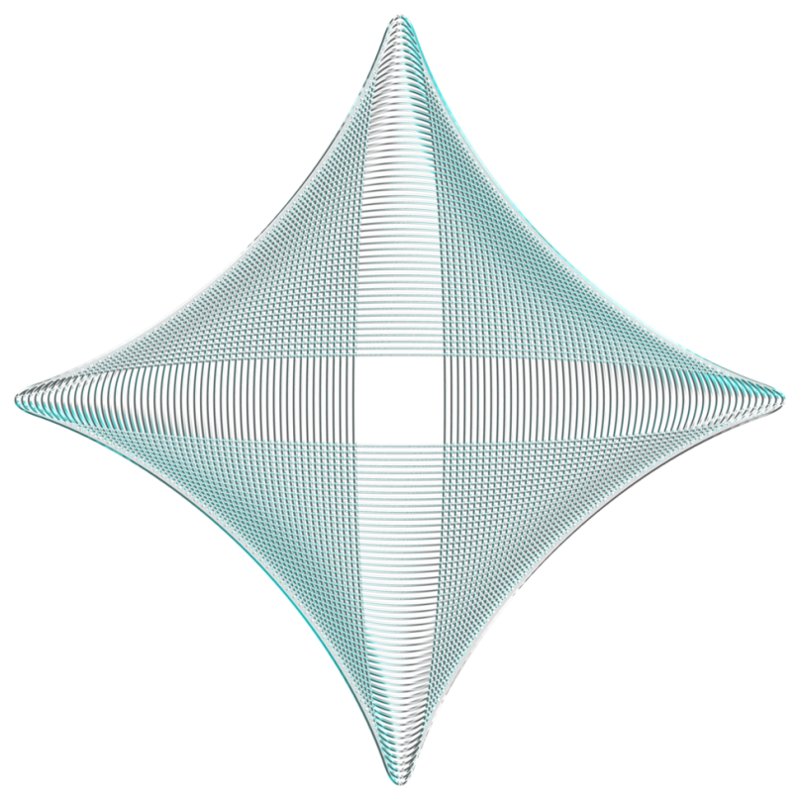
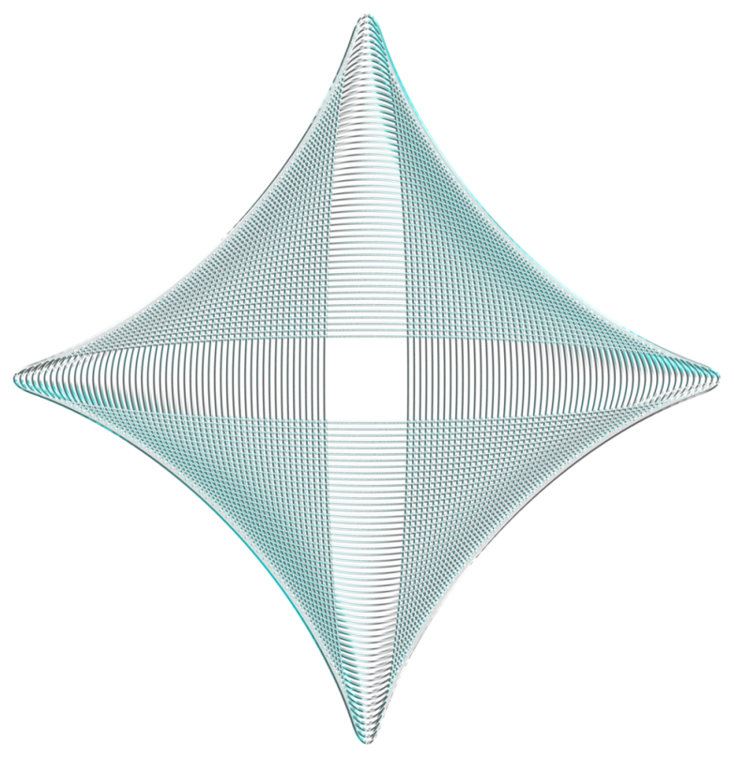

Slide 14
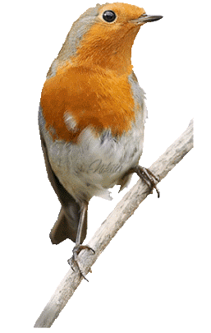
En cada aleteo, dejamos un rastro de amor y alegría.
Que tus días estén llenos de vuelos ligeros y corazones coloridos
En el cielo de la vida, las alas de colores de los pajarillos nos recuerdan que incluso en los días grises, siempre hay un arcoíris de esperanza.

Slide 15

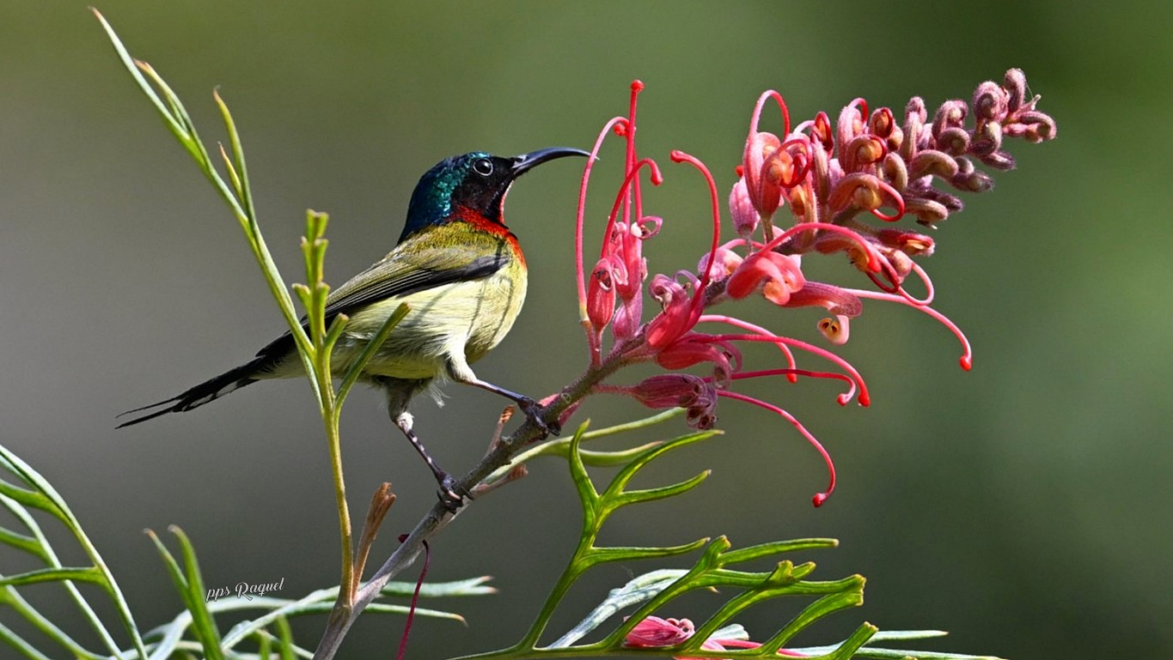

Slide 16
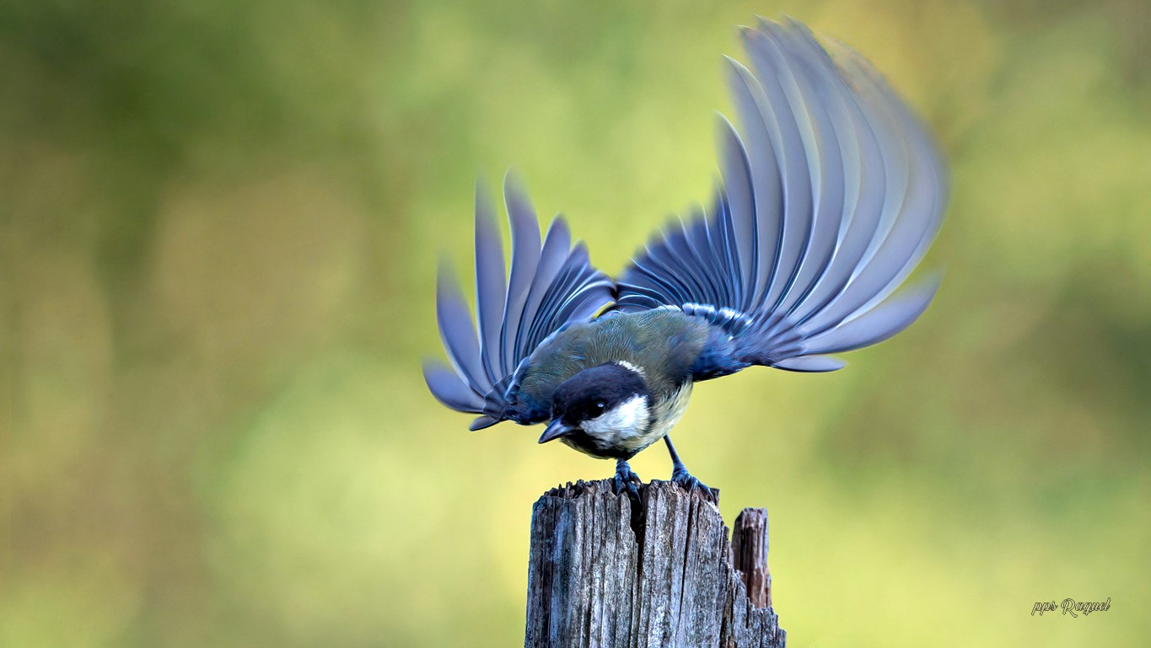

Slide 17
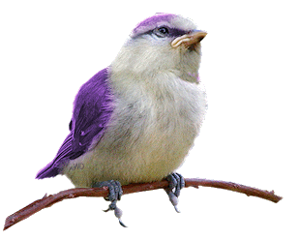
Como las plumas de un pájaro, nuestros momentos más hermosos son aquellos que compartimos con quienes amamos.
¡Vuela alto y comparte tu amor!
Las alas de colores son la poesía del aire, cada aleteo es un verso de amor.
¡Que tus días estén llenos de poesía y amor en cada vuelo que emprendas!"

Slide 18
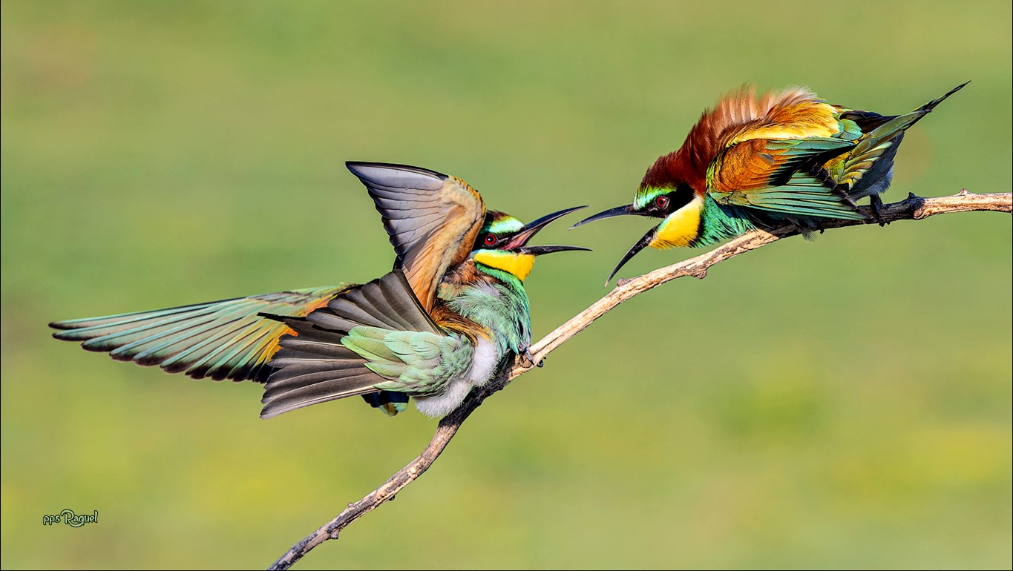

Slide 19
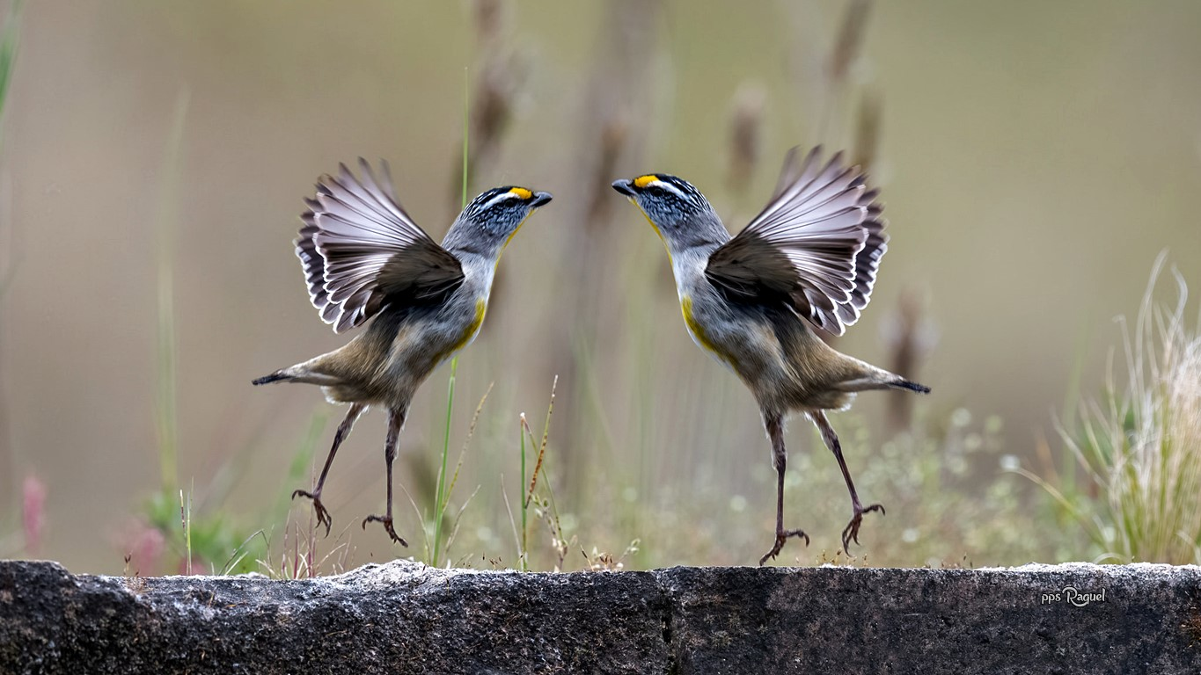

Slide 20
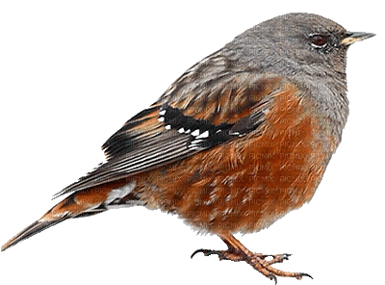
Cada plumaje cuenta una historia, cada color expresa una emoción.
Que tu vida sea un lienzo vibrante, pintado con los colores de la felicidad.
Como las alas de un jilguero, que tu espíritu cante melodías alegres incluso en los días más grises.
¡Que la música de la vida te llene de alegría!"

Slide 21
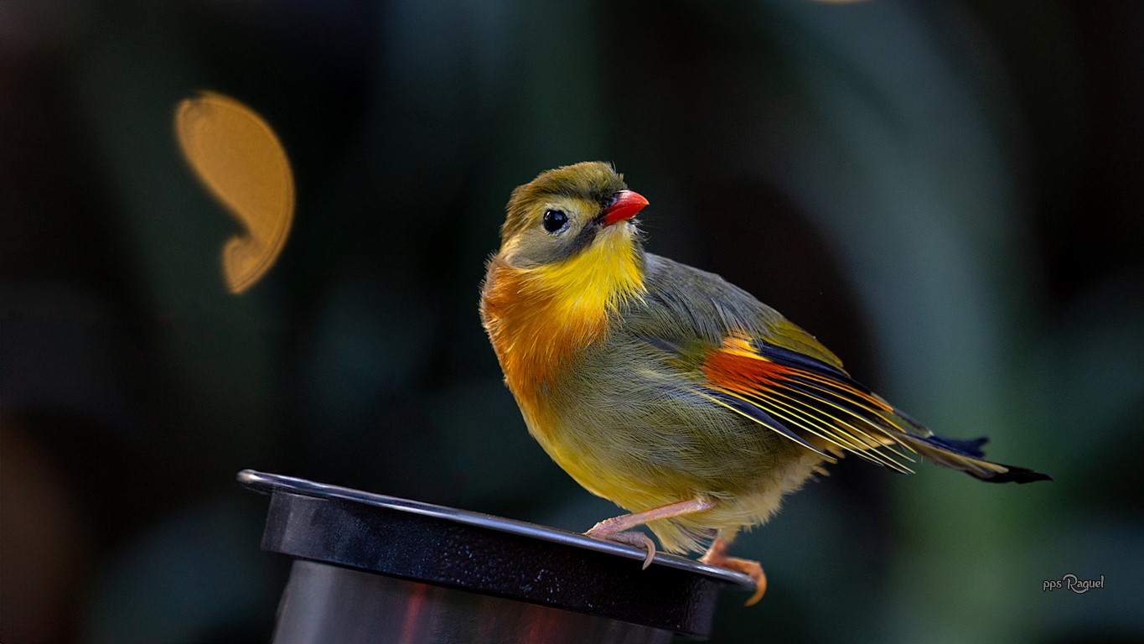

Slide 22
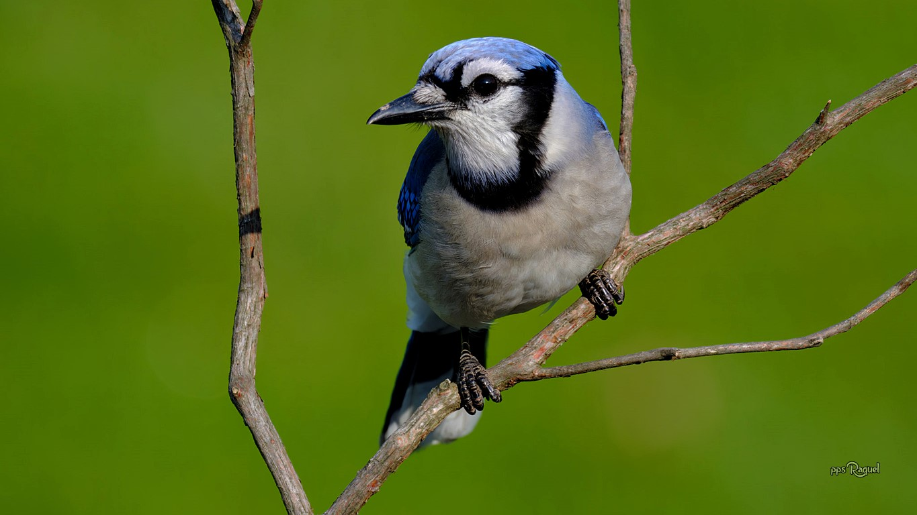

Slide 23
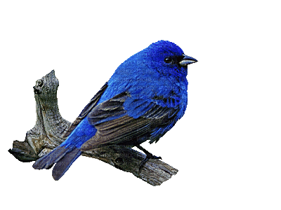
A veces, solo necesitas extender tus alas y volar para descubrir la belleza que te rodea.
¡Que hoy sea un día lleno de descubrimientos y colores!
En el suave batir de alas, encontramos la danza de la libertad.
Que tu vida sea un baile lleno de gracia, alegría y, por supuesto, colores vibrantes.

Slide 24
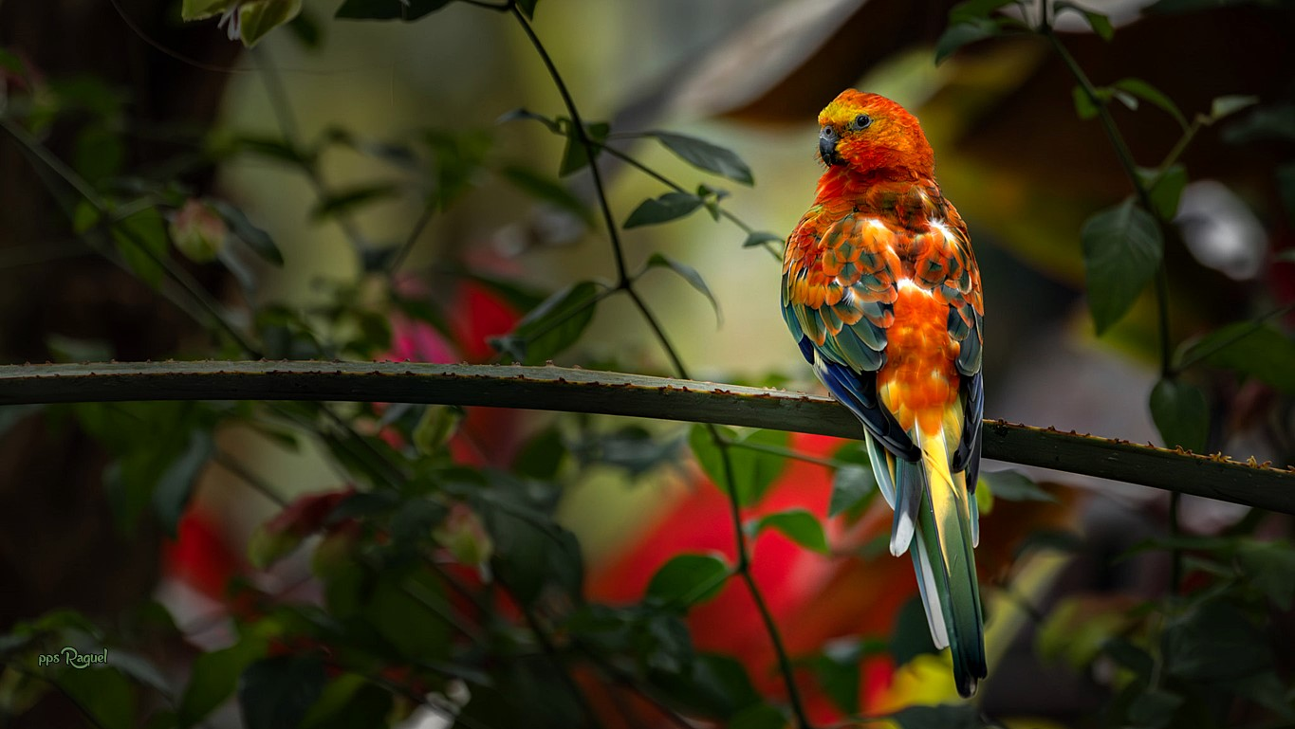

Slide 25
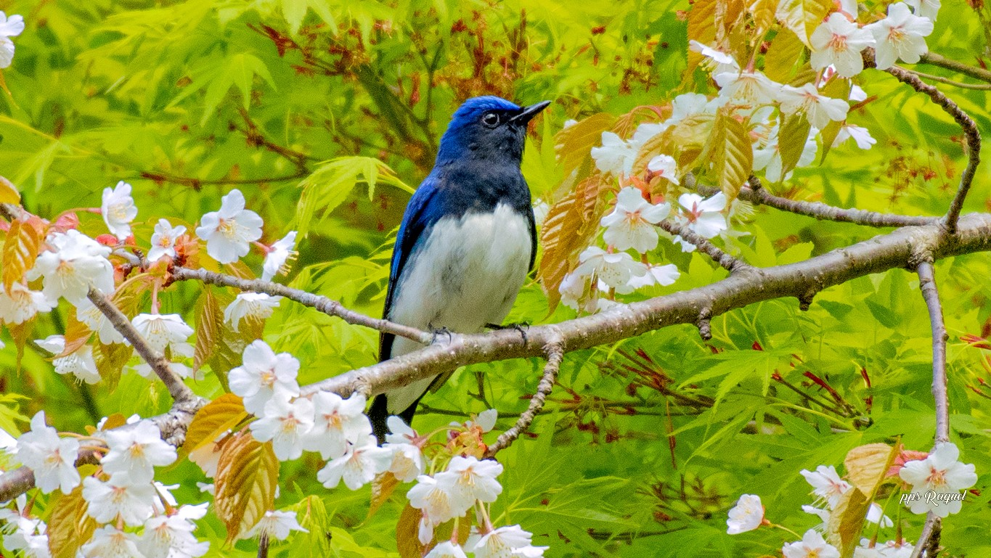

Slide 26
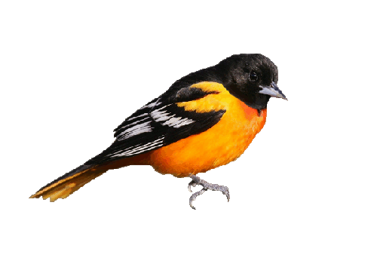
Las aves de colores nos enseñan que la verdadera belleza está en ser auténticos.
¡Sé tú mismo y deja que tus colores brillen con todo su esplendor!
Cada pajarillo lleva consigo un lienzo de colores en sus alas.
Que tus días estén pintados con los tonos más brillantes y hermosos que la vida pueda ofrecer

Slide 27
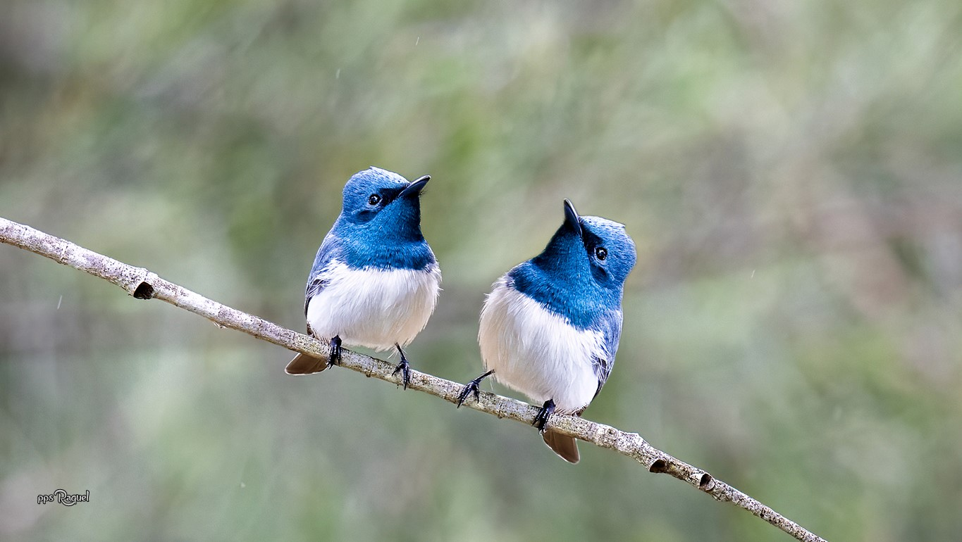

Slide 28
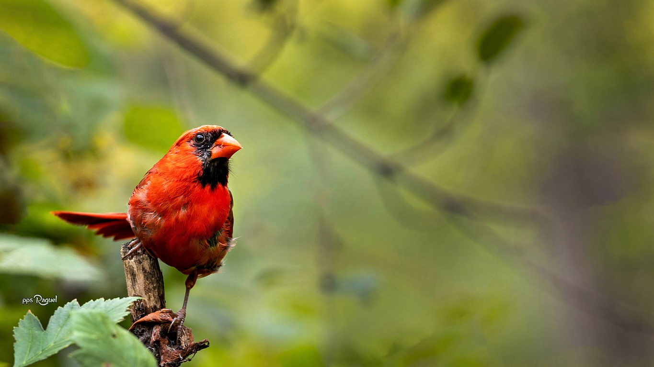

Slide 29
En el jardín de la vida, sé el colibrí que busca el néctar de la felicidad.
¡Que tu día esté lleno de dulzura, colores y momentos inolvidables!
Las alas de colores son el recordatorio de que incluso los pequeños pueden alcanzar las alturas más altas.
¡Que tus sueños te lleven a vuelos inimaginables!

Slide 30
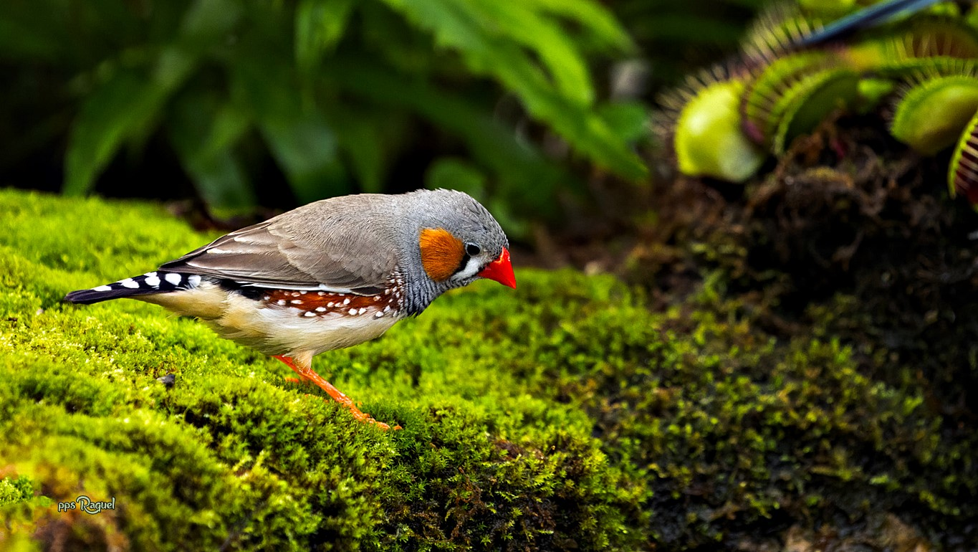

Slide 31
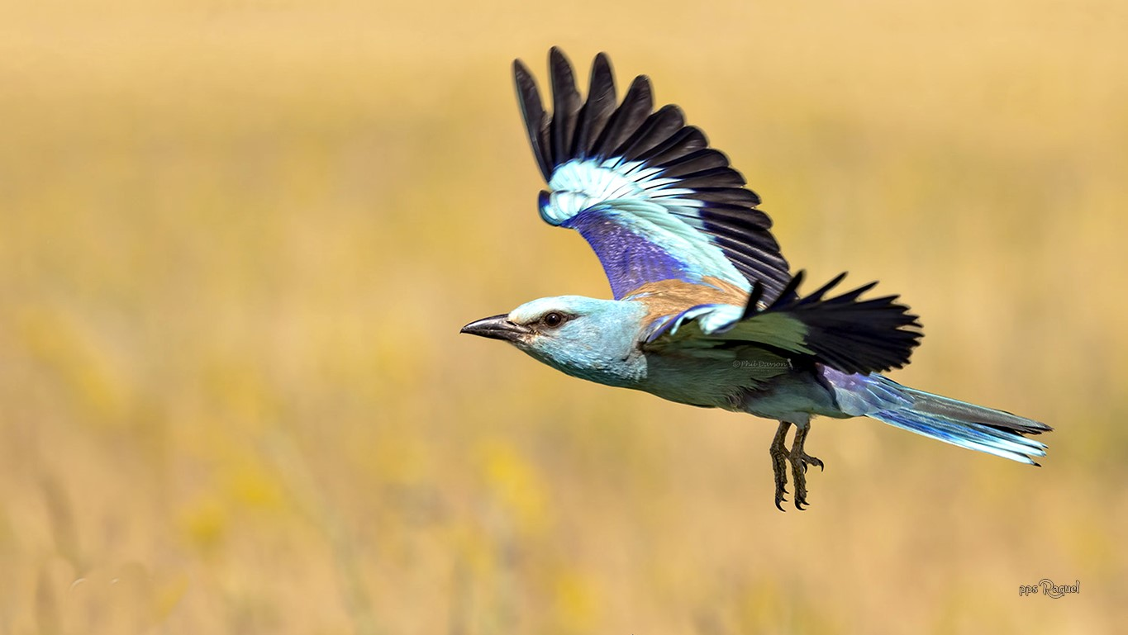

Slide 32
En el baile de la vida, cada pluma cuenta una historia única.
¡Que tus días estén llenos de danzas alegres y melodías de colores!
Las plumas de los pajarillos son como pinceladas de amor en el lienzo del cielo.
Que el amor guíe cada uno de tus vuelos y colores tu camino.

Slide 33
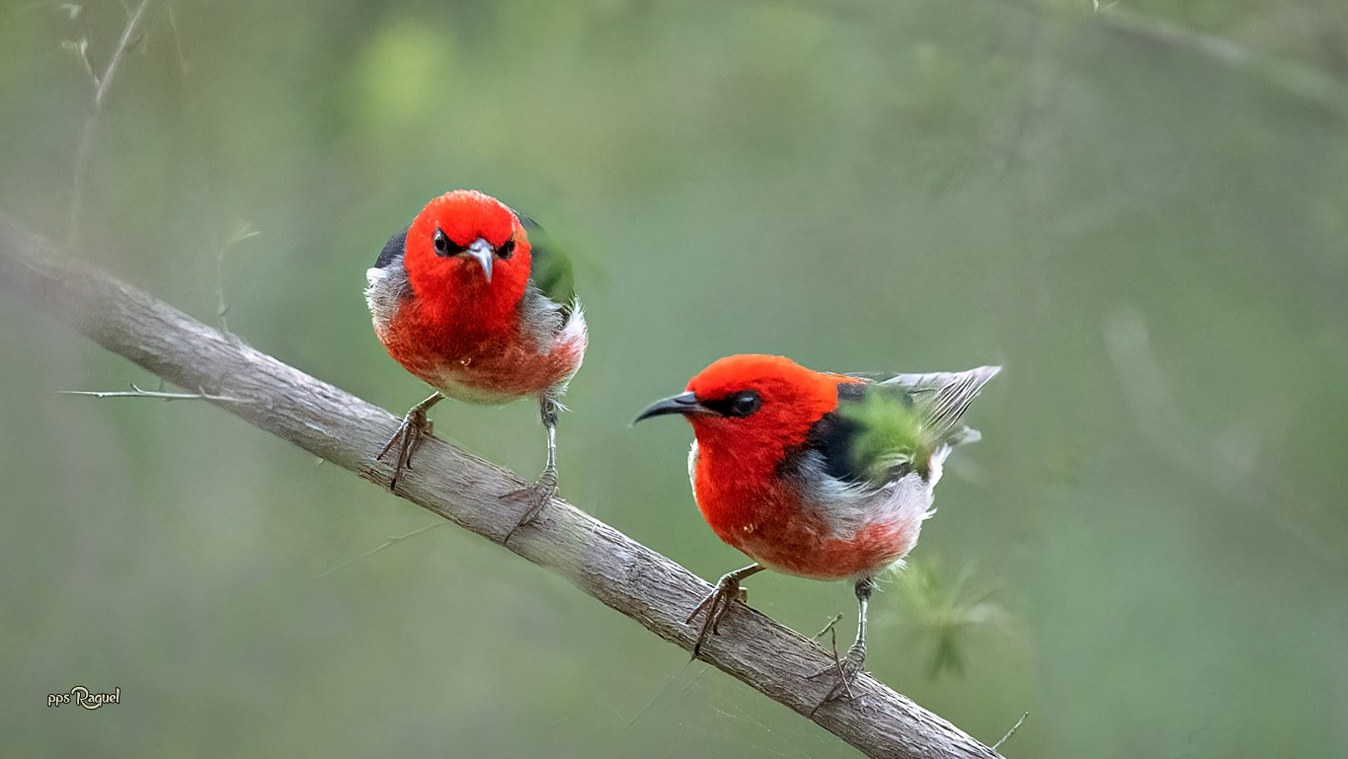

Slide 34
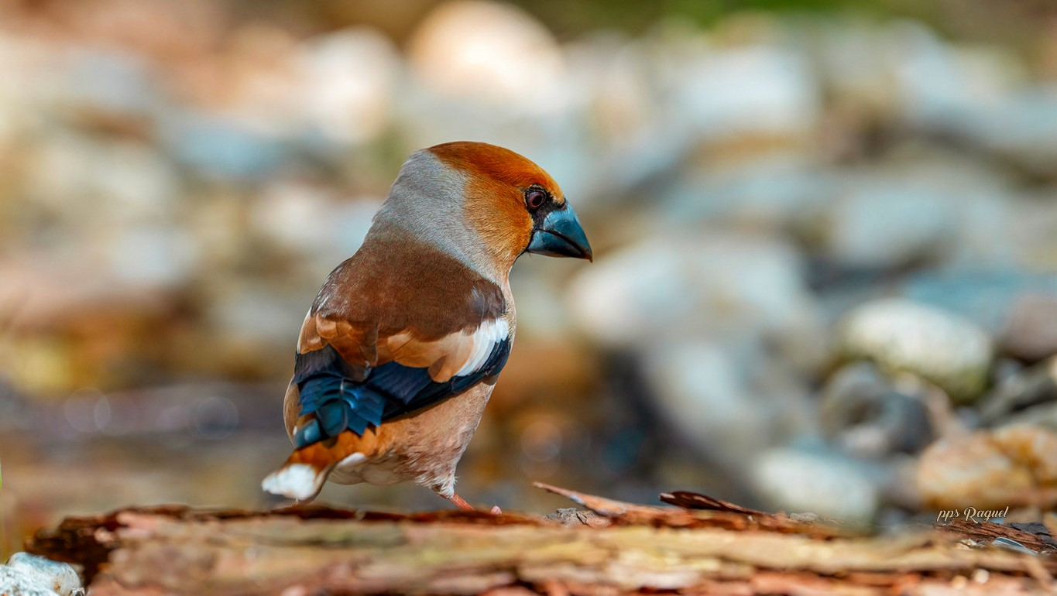

Slide 35
Como el amanecer tiñe el cielo con tonos cálidos, que cada día de tu vida esté lleno de momentos que iluminen tu alma con colores radiantes.
En cada aleteo, descubrimos la magia de la libertad.
¡Que tu corazón vuele tan alto como las alas de colores de los pajarillos!

Slide 36
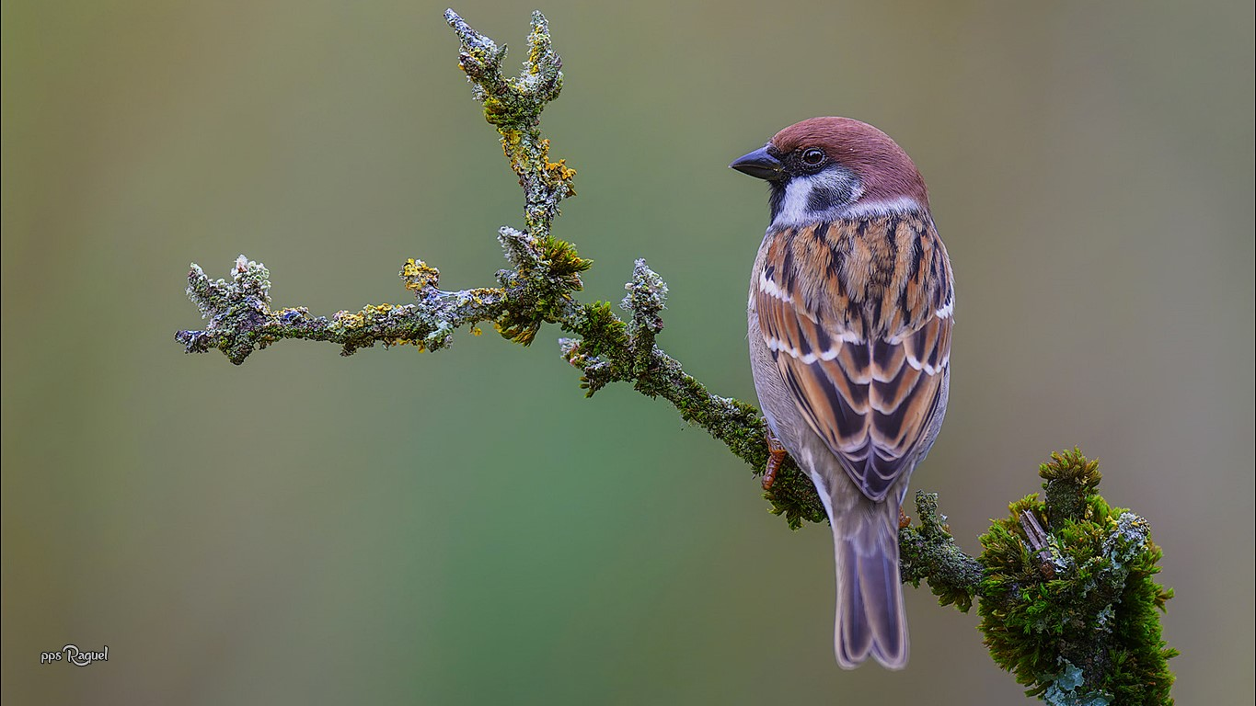

Slide 37
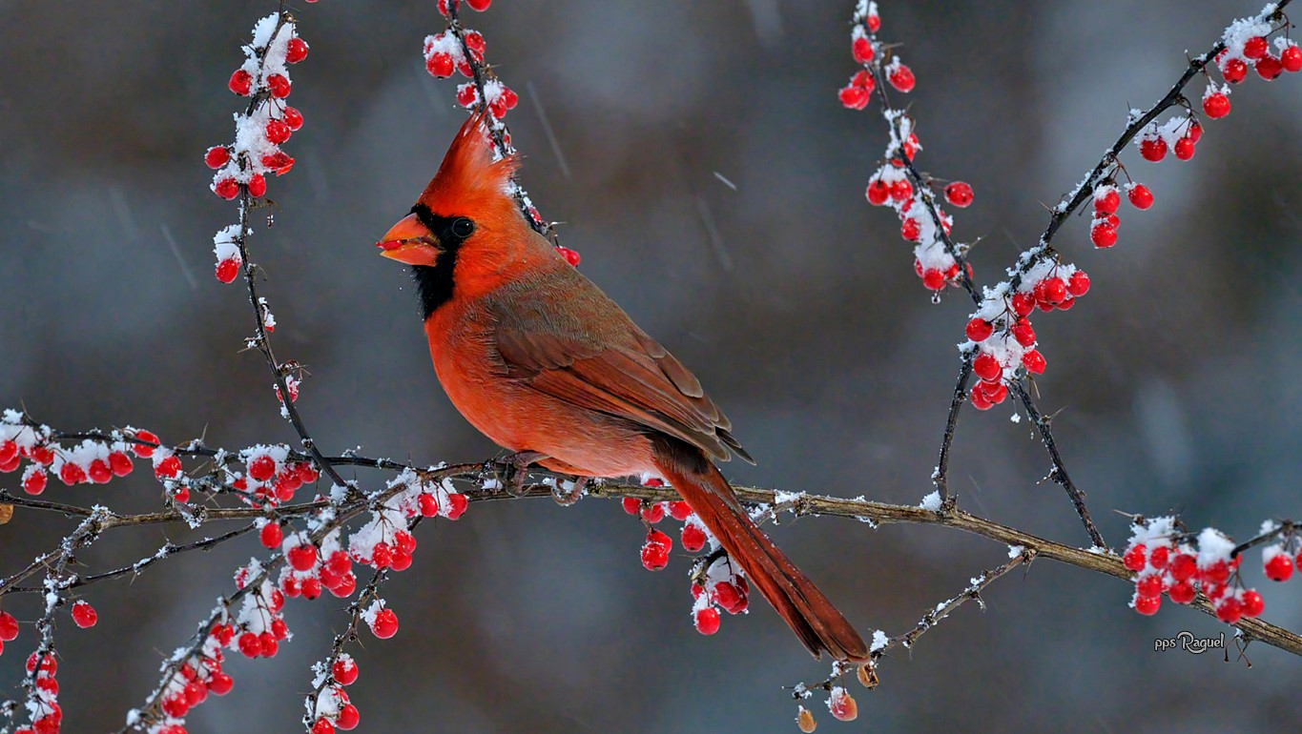

Slide 38
Las alas de la gratitud nos llevan más alto.
Hoy, agradezcamos por los pequeños detalles y pintemos el día con pinceladas de aprecio
Las alas de colores son el susurro del viento, llevando consigo secretos de la naturaleza.
¡Que tus días estén llenos de secretos maravillosos y momentos mágicos!

Slide 39
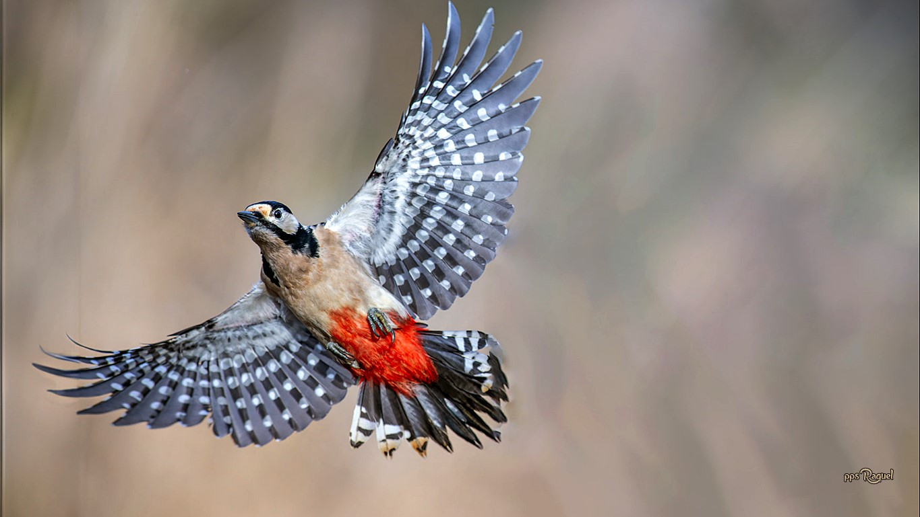

Slide 40
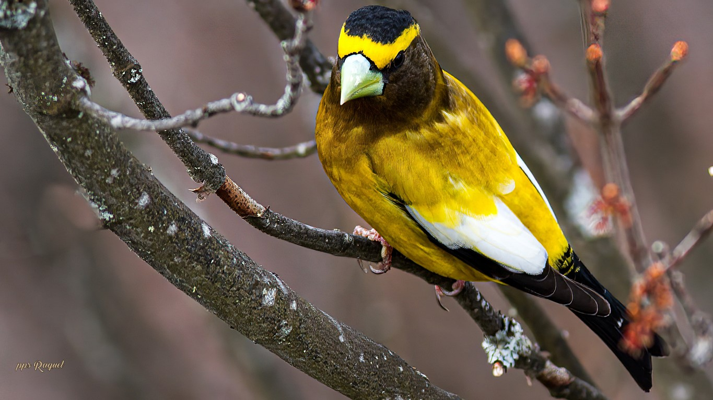

Slide 41
Cada ave de colores es un recordatorio de que la belleza se encuentra en la diversidad.
¡Celebremos nuestras diferencias y construyamos un mundo más colorido juntos!
Como las alas de un colibrí, que tus días estén llenos de rapidez, alegría y una paleta de colores que ilumine hasta el rincón más oscuro.

Slide 42
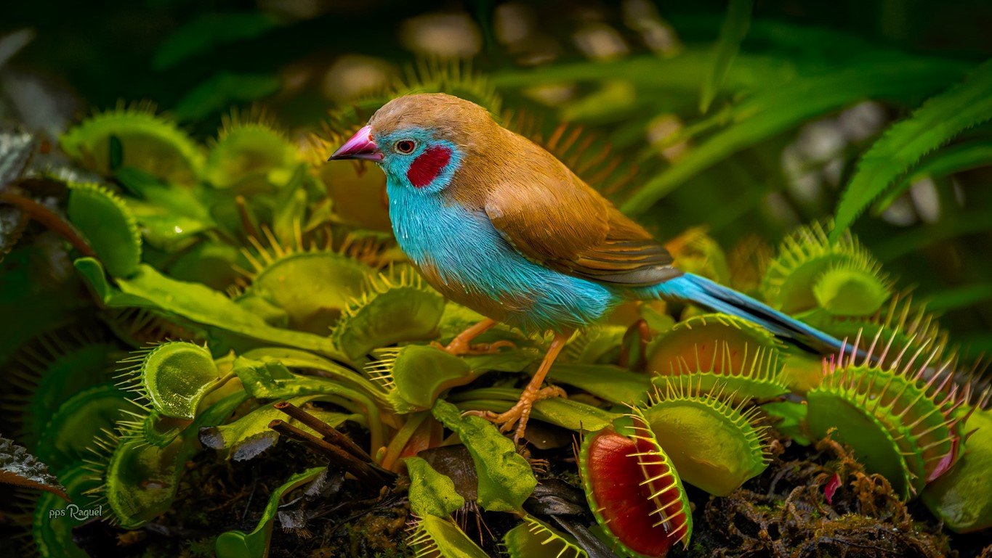

Slide 43
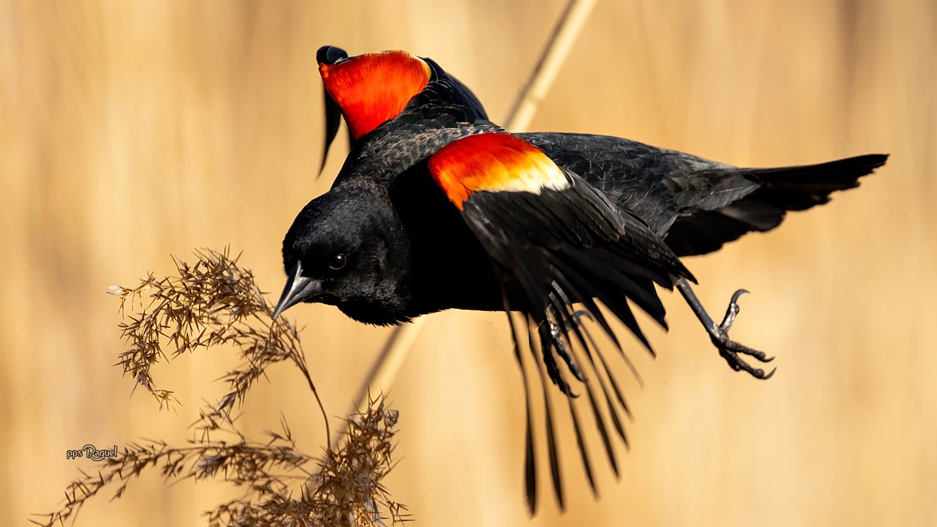

Slide 44
Que tus sueños desplieguen sus alas y vuelen alto.
Que cada uno de tus anhelos se tiña con los colores de la determinación y la perseverancia
En el cielo de la vida, cada pajarillo lleva consigo la melodía única de su vuelo.
¡Que tu vida sea una sinfonía de colores y notas emocionantes!

Slide 45
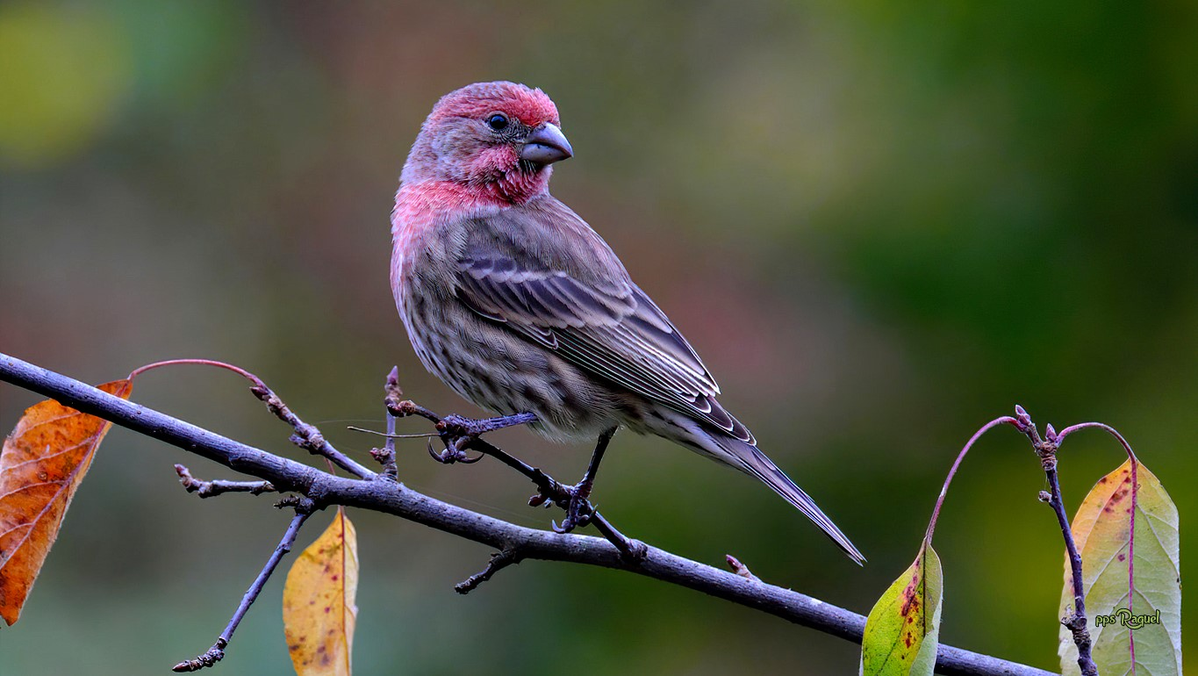


Slide 46









¿Te ha gustado?
Puedes ver más entrando
Aquí
Además puedes recibir powerpoints en tu correo electrónico suscribiéndote aquí:
Esta presentación powerpoint ha sido creada y compartida única y exclusivamente para mispps.com

